Slide 1
Les points forts
de la rénovation
Séminaire de présentation du CAP et du Bac Pro
Maintenance des Véhicules
LP A. DUMAS / CAVAILLON – 15 octobre 2014

Slide 2
Les appellations de la filière…
Bac Pro
CAP
1990
Maintenance automobile
Voitures Particulières
Véhicules Industriels
Bateaux de plaisance
Motocycles
1997
Mécanicien en maintenance des véhicules
Véhicules particuliers
Véhicules industriels
Bateaux de plaisance et de pêche
Cycles et motocycles
2001
Maintenance de véhicules automobiles
- Voitures Particulières
Véhicules Industriels
Bateaux de plaisance
Motocycles
2004
Maintenance des véhicules automobiles
- Véhicules particuliers
Véhicules industriels
Motocycles
2008
2009
Maintenance nautique
Réparation entretien des
embarcations de plaisance
2014
Maintenance des véhicules
- Voitures particulières
- Véhicules de transport routier
- Motocycles
Séminaire de présentation du CAP et du Bac Pro
Maintenance des Véhicules
LP A. DUMAS / CAVAILLON – 15 octobre 2014

Slide 3
Quelques définitions…
Véhicule n. m. du latin vehiculum
Tout moyen de transport.
Ce qui sert à transmettre quelque chose.
Séminaire de présentation du CAP et du Bac Pro
Maintenance des Véhicules
LP A. DUMAS / CAVAILLON – 15 octobre 2014

Slide 4
La filière avant la rénovation
Candidats au baccalauréat professionnel
10000
9000
8000
7000
6000
5000
4000
3000
2000
1000
0
Répartition dans les options
100%
90%
80%
70%
60%
50%
40%
30%
20%
10%
0%
Bac pro 3 et 4 ans
VP
VI
Moto
présents 2012
présents 201
1
présents 2010
présents 2006
VP
9156
5818
4680
4049
VI
1294
894
788
648
2012 2011 2010 2006
% de réussite
Moto
1039
662
485
424
Autres 2%
Apprentis
32%
Scolaires 66%
Statuts option VP en 2012
Source DGESCO
Séminaire de présentation du CAP et du Bac Pro
Maintenance des Véhicules
LP A. DUMAS / CAVAILLON – 15 octobre 2014

Slide 5
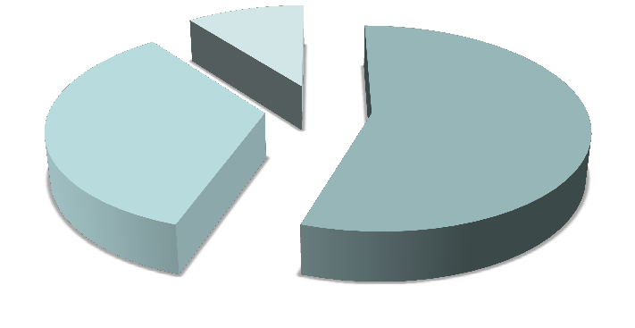
La filière avant la rénovation
Candidats au CAP
12000
90%
88%
86%
84%
82%
80%
78%
76%
Répartition dans les options
10000
8000
Diplômes intermédiaires
6000
VP VI
4000
Moto
2000
0
2012 2011 2010 2006
% de réussite
Autres
10%
 | présents 2012 | présents 2011 | présents 2010 | présents 2006 | 74%
VP | 10653 | 10741 | 4381 | 4609 | 72%
VI | 1337 | 1284 | 480 | 457
Moto | 1375 | 1381 | 672 | 638
Apprentis 35%
Scolaires 55%
Statuts option VP en 2012
Source DGESCO
Séminaire de présentation du CAP et du Bac Pro
Maintenance des Véhicules
LP A. DUMAS / CAVAILLON – 15 octobre 2014

